Slide 1
小学生
ことわざクイズ
Part１
・こわわざを答えるクイズ
・ことわざの穴埋め問題
・ことわざは全部で１５問

Slide 2
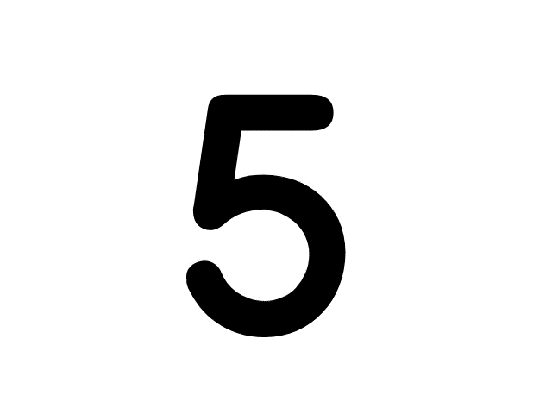
１
□にあてまはるひらがな、または、数字を答えましょう。
□□□隠して
尻隠さず
あたま（頭）
答え

Slide 3
２
□にあてまはるひらがな、または、数字を答えましょう。
雨降って
□固まる
じ（地）
答え

Slide 4
３
□にあてまはるひらがな、または、数字を答えましょう。
案ずるより産む
が□□□
やすし（易し）
答え

Slide 5
４
□にあてまはるひらがな、または、数字を答えましょう。
石の上にも□年
三
答え

Slide 6
５
□にあてまはるひらがな、または、数字を答えましょう。
石橋を□□□□
渡る
たたいて
答え

Slide 7
６
□にあてまはるひらがな、または、数字を答えましょう。
急がば□□□
まわれ（回れ）
答え

Slide 8
７
□にあてまはるひらがな、または、数字を答えましょう。
一寸の虫にも
五分の□□□□
たましい（魂）
答え

Slide 9
８
□にあてまはるひらがな、または、数字を答えましょう。
犬も歩けば□□
にあたる
ぼう（棒）
答え

Slide 10
９
□にあてまはるひらがな、または、数字を答えましょう。
井の中の蛙
□□□□を知らず
たいかい（大海）
答え

Slide 11
10
□にあてまはるひらがな、または、数字を答えましょう。
魚心あれば
□□心
みず（水）
答え

Slide 12
11
□にあてまはるひらがな、または、数字を答えましょう。
馬の□□に念仏
みみ（耳）
答え

Slide 13
12
□にあてまはるひらがな、または、数字を答えましょう。
□□で鯛を釣る
えび（海老）
答え

Slide 14
13
□にあてまはるひらがな、または、数字を答えましょう。
鬼に□□□□
かなぼう（金棒）
答え

Slide 15
14
□にあてまはるひらがな、または、数字を答えましょう。
鬼の居ぬ間に
□□□□
せんたく（洗濯）
答え

Slide 16
15
□にあてまはるひらがな、または、数字を答えましょう。
鬼の目にも
□□□
なみだ（涙）
答え

